Slide 1

校园系统
学生信息管理
学生成绩管理
教师信息管理
课表管理管理
年级动态管理
班级动态管理
教师动态管理

Slide 2
开发意义
1、随着信息技术在管理上越来越深入而广泛的应用，管理信息系统的实施在技术上已逐步成熟。管理信息系统是一个不断发展，要高效率地把内部活动有机的组织起来，就必须建立与自身特点相适应的管理信息系统。
2、该系统是在管理信息系统的理论和方法指导下、数据库技术支持下完成的。本文首先论述了程序设计目的和意义，然后叙述了开发环境、开发平台以及数据库技术，接着用图片、说明和代码的方式介绍了系统的整体规则，接下来是系统在具体实现中的详细内容，最终本系统能够完成信息的添加、修改、删除、查询、等功能，本系统界面友好，操作简单，比较简单，比较实用，思路严谨，管理起来方便快捷，能有效的达到学生信息的管理的目的。

Slide 3
校园系统
主界面
学生
教师
管理员

Slide 4

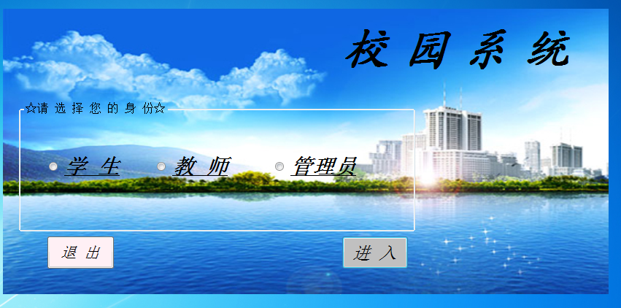

Slide 5

教师
班主任
教师

Slide 6
项目总结
该项目由组长:李其泽、组员:杨明、黄飞鸿、尹长江、王莹、温荣松共同开发的校园系统，该系统为方便校园信息的管理而分立了三个登陆权限即：管理员登录权限、教师登录权限、学生登录权限。系统登录因安全性的的要求，用户登录需根据用户角色的不同而输入相应的用户名和密码才能登陆相应权限的页面。其中管理员的权限最大，管理员也是整个校园信息系统的总管理者，他是整个系统的枢纽中心。班主任的权限仅限于学生方面。教师的权限是查询信息和查询成绩。而学生只有查询、修改登录密码的权限。

Slide 7
谢 谢！

